Slide 1

Haga clic en cualquier lugar para empezar...

Slide 2



OCHO SIGNOS DE QUE PUEDE NECESITAR UN ENTRENAMIENTO DE REFUERZO
Notes:
OCHO SIGNOS DE QUE PUEDE NECESITAR UN ENTRENAMIENTO DE REFUERZO

Slide 3

¿QUE ESTÁ EN RIESGO?
Las cosas están cambiando constantemente en muchas áreas de la vida de las personas. En su trabajo probablemente se producen muchos cambios, donde se introducen nuevos métodos de hacer las cosas, que pueden afectar a su seguridad y salud.
Notes:
¿QUE ESTÁ EN RIESGO?
Las cosas están cambiando constantemente en muchas áreas de la vida de las personas. En su trabajo probablemente se producen muchos cambios, donde se introducen nuevos métodos de hacer las cosas, que pueden afectar a su seguridad y salud.

Slide 4

¿CUÁL ES EL PELIGRO?
Es común que los trabajadores experimentados piensen que han estado ahí, que lo han hecho y que conocen su trabajo a la perfección.
Notes:
¿CUÁL ES EL PELIGRO?
Es común que los trabajadores experimentados piensen que han estado ahí, que lo han hecho y que conocen su trabajo a la perfección. Creer que no hay nada nuevo bajo el sol y por lo tanto, el reciclaje es una pérdida de tiempo es una suposición peligrosa. Lo que no sabe puede de hecho herirlo... tal vez incluso matarlo.

Slide 5

¿CUÁL ES EL PELIGRO?
Un fallo de energía en una instalación química provoca la liberación de gases de sulfuro de hidrógeno y dióxido de azufre.
Dos trabajadores de respuesta a emergencias que están agotados se quitan su equipo de respiración autónomo e inhalan los gases mortales. Un trabajador se recupera en el hospital;
El otro trabajador muere.
Notes:
Ejemplo
Un fallo de energía en una instalación química provoca la liberación de gases de sulfuro de hidrógeno y dióxido de azufre. Dos trabajadores de respuesta a emergencias que están agotados se quitan su equipo de respiración autónomo e inhalan los gases mortales. Un trabajador se recupera en el hospital; el otro trabajador muere.
La empresa es multada fuertemente por varias violaciones de la seguridad y la salud, incluido el hecho de no proporcionar formación de actualización a los equipos de respuesta a emergencias.

Slide 6

COMO PROTEGERSE
El reciclaje en seguridad es obligatorio en muchos trabajos. Sin ella, los trabajadores no pueden ser recertificados en sus áreas de especialización.
Notes:
COMO PROTEGERSE
El reciclaje en seguridad es obligatorio en muchos trabajos. Sin ella, los trabajadores no pueden ser recertificados en sus áreas de especialización.
Su trabajo no puede requerir legalmente un entrenamiento de actualización. Pero eso no significa que no lo necesites. Aquí hay algunas señales de que es hora de reentrenamiento. ¿Alguno se aplica a usted o a su lugar de trabajo en general? Si es así, hable con su supervisor.

Slide 7
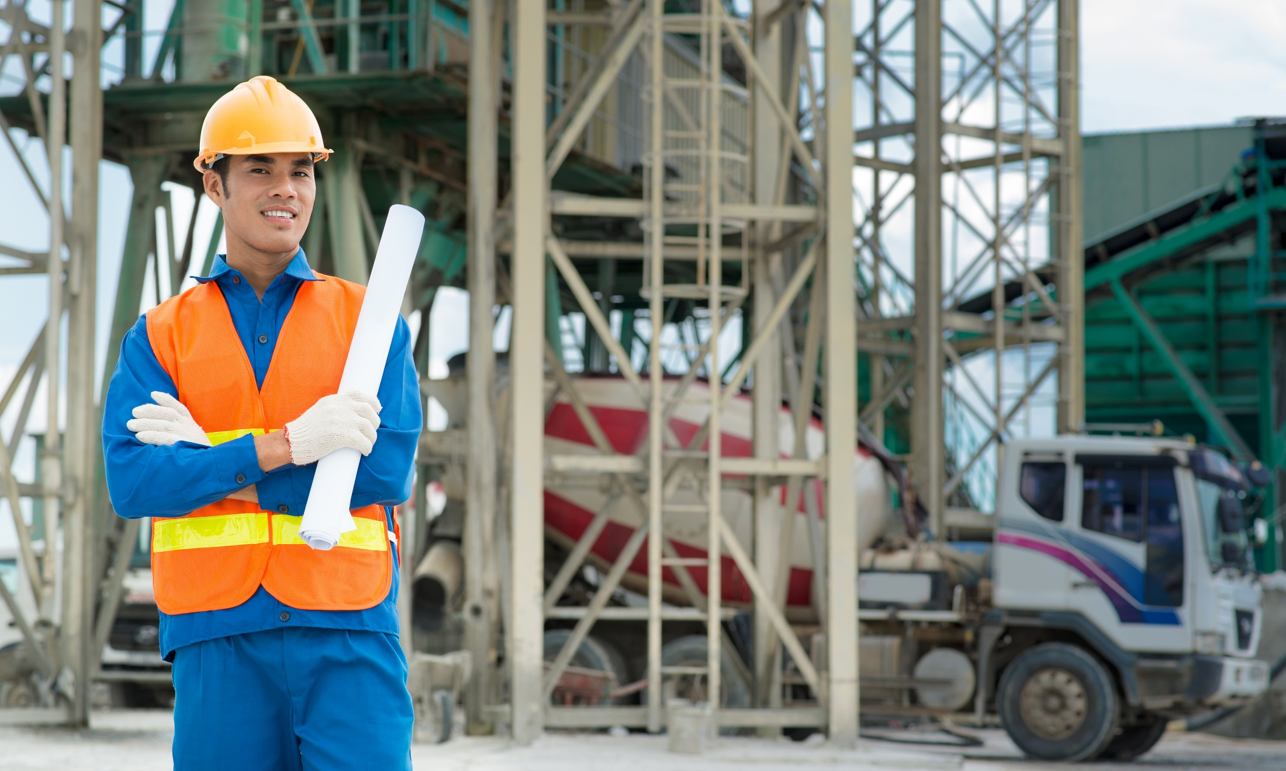
COMO PROTEGERSE
Se le asigna un nuevo trabajo que se basa en la seguridad y el conocimiento técnico.
Un incidente grave causa un daño sustancial a su planta, pero afortunadamente no se producen lesiones.
Un trabajador sufre una lesión con pérdida de tiempo y está fuera del trabajo durante varias semanas.
Notes:
COMO PROTEGERSE
Se le asigna un nuevo trabajo que se basa en la seguridad y el conocimiento técnico. Al tomar un curso de actualización, puedes revisar el entrenamiento previo de seguridad antes de aprender nuevas tareas y medidas de seguridad asociadas.
Un incidente grave causa un daño sustancial a su planta, pero afortunadamente no se producen lesiones. Una investigación revela que los procedimientos de trabajo inseguros causaron el daño.
Un trabajador sufre una lesión con pérdida de tiempo y está fuera del trabajo durante varias semanas. Una investigación muestra que el trabajador no cumplía con ciertos requisitos de seguridad, lo que provocó la lesión.

Slide 8

COMO PROTEGERSE
Se está introduciendo nuevo equipo en una línea de producción.
Se han implementado nuevas regulaciones gubernamentales de seguridad que tendrán un impacto significativo en su lugar de trabajo.
Su supervisor observa a los trabajadores tomando atajos peligrosos, como no usar equipo de protección personal.
Notes:
COMO PROTEGERSE
4. Se está introduciendo nuevo equipo en una línea de producción. Aunque su funcionamiento básico es similar al del equipo antiguo, hay algunas diferencias importantes en las que hay que capacitar a los trabajadores.
5. Se han implementado nuevas regulaciones gubernamentales de seguridad que tendrán un impacto significativo en su lugar de trabajo.
6. Su supervisor observa a los trabajadores tomando atajos peligrosos, como no usar equipo de protección personal.

Slide 9

COMO PROTEGERSE
7. Su lugar de trabajo ha pasado tres años sin una lesión grave o fatalidad.
8. Se le asigna una tarea que no ha realizado en seis meses.
Notes:
COMO PROTEGERSE
7. Su lugar de trabajo ha pasado tres años sin una lesión grave o fatalidad. Los trabajadores se están volviendo complacientes con la seguridad y un incidente podría estar a la vuelta de la esquina.
8. Se le asigna una tarea que no ha realizado en seis meses. Está un poco confuso en el orden de los pasos y se da cuenta de que hacerlos en el orden equivocado puede arruinar un equipo caro y posiblemente poner en peligro a los trabajadores. Necesita consultar con alguien que sepa.

Slide 10

CONCLUSIÓN
Estar seguro de sus habilidades es admirable, pero estar demasiado confiado y asumir que nunca necesita tomar un curso de actualización es simplemente un error. Si no le están ofreciendo el reentrenamiento, pídalo.
Notes:
CONCLUSIÓN
Estar seguro de sus habilidades es admirable, pero estar demasiado confiado y asumir que nunca necesita tomar un curso de actualización es simplemente un error. Si no le están ofreciendo el reentrenamiento, pídalo.

